Slide 1


生产与运输集成调度研究
汇报人：周丰顺
2021年4月20日

Slide 2
主要内容
一
生产与运输集成调度研究意义
二
生产与运输集成调度研究现状
三
分布式流水线和车辆运输集成调度问题
四
分布式装配流水线和车辆运输集成调度问题
五
分布式装配流水线和车辆运输绿色集成调度问题
六
可做问题相关展望

Slide 3
一
生产与运输集成调度研究意义

Slide 4
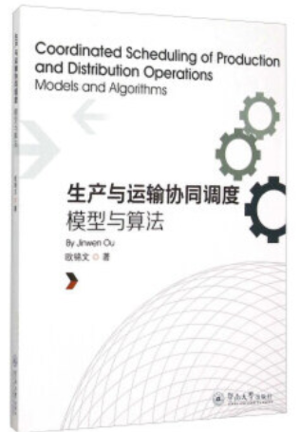
一、生产与运输集成调度研究意义
在传统的生产活动中, 受“重生产、轻流通”思想的影响, 生产调度方案和运输调度方案的优化基本都是分开执行的, 这样不仅会导致库存成本的增加, 也容易导致工件交付逾期, 从而产生额外的成本. 因此, 设计可协调生产过程与运输过程的调度方案, 有益于库存成本的节约和整个生产活动的快速响应, 也有利于提升企业整体竞争力.
推荐书籍：
《生产与运输协同调度：模型与算法》
《Coordinated Scheduling of Production and Distribution Operations: Models and Algorithms》

Slide 5
二
生产与运输集成调度研究现状

Slide 6
二、生产与运输集成调度研究现状
目前, 对于生产和运输集成调度问题的研究主要包括三类。
第一类，单工厂生产与车辆配送集成调度问题. 其中, 工厂先按照计划生产出产品, 然后再通过车辆直接配送至客户.
包含此类研究的文献：
(1) Moons S, Ramaekers K, Caris A, Arda Y. Integrating production scheduling and vehicle routing decisions at the operational decision level: A review and discussion[J]. Computers & Industrial Engineering, 2017.(2017年以前的生产与运输集成调度研究综述)
(2) Mohammadi S, Al-E-Hashem S M J M, Rekik Y. An integrated production scheduling and delivery route planning with multi-purpose machines: a case study from a furniture manufacturing company [J]. International Journal of Production Economics, 2020, 219.(具有时间窗的柔性作业车间生产和车辆配送集成调度问题)
(3) Feng X, Xu Z. Integrated production and transportation scheduling on parallel batch-processing machines [J]. IEEE Access, 2019, 7: 148393-148400.(单工厂并行批处理生产和按批次车辆配送集成调度问题)
。。。。。。。

Slide 7
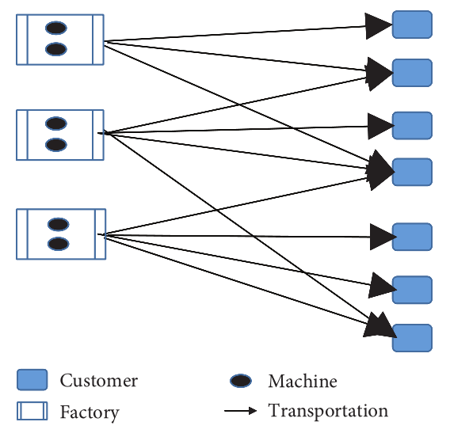
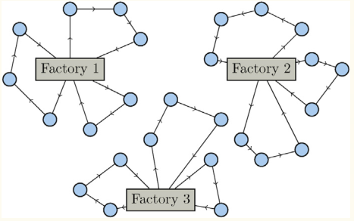
二、生产与运输集成调度研究现状
第二类，多工厂并行生产与车辆配送集成调度问题. 其中, 处于不同地理位置的各工厂相互独立, 各工厂先依据生产计划对各产品进行加工, 然后安排车辆将完工后的产品直接运输至客户, 各工厂间无运输过程..
包含此类研究的文献：
(1) Ali Gharaei, Fariborz Jolai. A multi-agent approach to the integrated production scheduling and distribution problem in multi-factory supply chain [J]. Applied Soft Computing, 2018,65.(多工厂并行生产与带批量车辆配送集成调度问题)
(2) Abdollahzadeh V, Nakhaikamalabadi I, Hajimolana S M, et al. A multifactory integrated production and distribution scheduling problem with parallel machines and immediate shipments solved by improved whale optimization algorithm [J]. Complexity, 2018, 2018: 1-21.(分布式并行机生产和车辆配送集成调度问题)
。。。。。。。

Slide 8
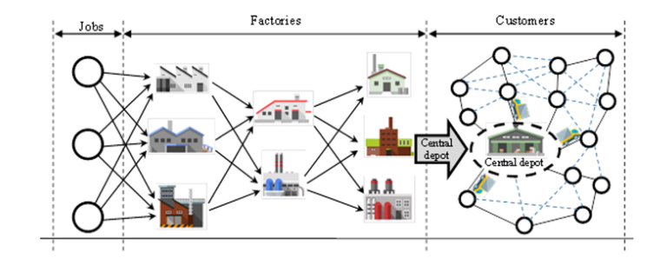
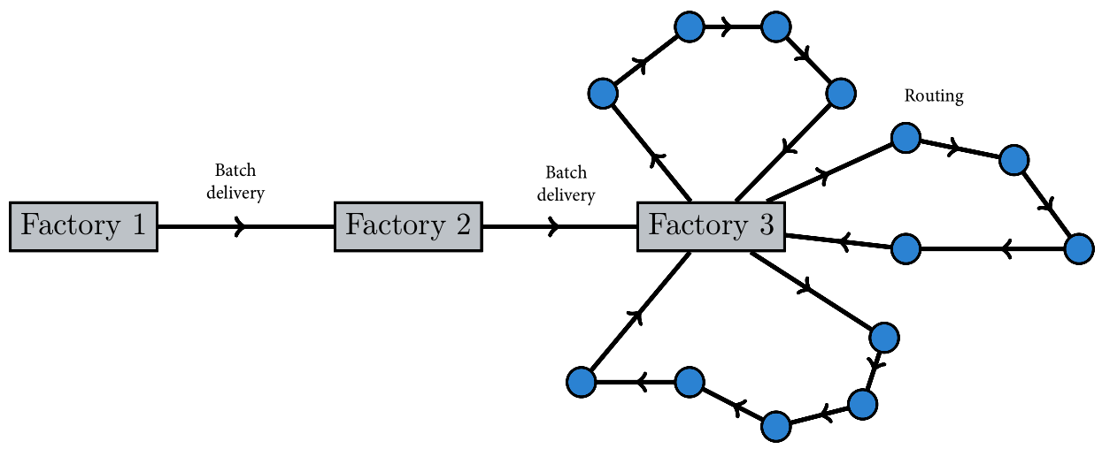
二、生产与运输集成调度研究现状
第三类，多级多工厂生产与车辆配送集成调度问题. 其中, 原材料需要通过不同工厂多级加工后才能形成最终产品, 各级工厂间通过车辆运输中间产品; 同时最终产品需先通过车辆运输至分销中心, 然后再配送至客户.
包含此类研究的文献：
(1) Ali Gharaei, Fariborz Jolai. A Pareto approach for the multi-factory supply chain scheduling and distribution problem [J]. Operational Research, 2019.(串联多工厂生产与车辆配送多目标集成调度问题)
(2) Marandi, Fateme; Fatemi Ghomi, S.M.T. Integrated multi-factory production and distribution scheduling applying vehicle routing approach [J]. International Journal of Production Research, 2019, 57(3): 722-748.(网络多工厂生产与车辆配送集成调度问题)
。。。。。。。

Slide 9
三
分布式流水线和车辆运输集成调度问题

Slide 10
三、分布式流水线和车辆运输集成调度问题
分布式流水线和车辆运输集成调度问题(distributed permutation flow-shop and vehicle transportation integrated scheduling problem, DPFVTISP)可描述为: 将N个工件分配给F个具有相同配置但处于不同地理位置的工厂进行加工, 工件加工完成后通过车辆运输至指定集合点. 整个过程分为两阶段: 生产阶段和运输阶段. 在生产阶段, 所有工件均可安排在任意工厂进行加工, 工件一旦被分配到某个工厂后就不能再被分配到其他工厂, 每个工厂包括M台机器, 工件需按照固定的机器加工顺序进行加工. 任意一台机器在同一时刻只能加工一个工件, 不同工件之间相互独立互不影响. 在运输阶段, 车辆行驶速度恒定, H辆具有载重约束的车辆从集合点出发, 每辆车按照计划路线将不同工厂中完工的工件运回集合点. 车辆在不违反载重约束前提下可访问多个工厂.

Slide 11
三、分布式流水线和车辆运输集成调度问题
模型示意图：

Slide 12
三、分布式流水线和车辆运输集成调度问题
优化目标：
DAPFVTISP的优化目标为在加工、运输两阶段的集成调度过程中找到一个最优调度方案使得总成本 最小.
DAPFVTISP的总成本 计算如下:
加工成本：
运输成本：
总成本：

Slide 13
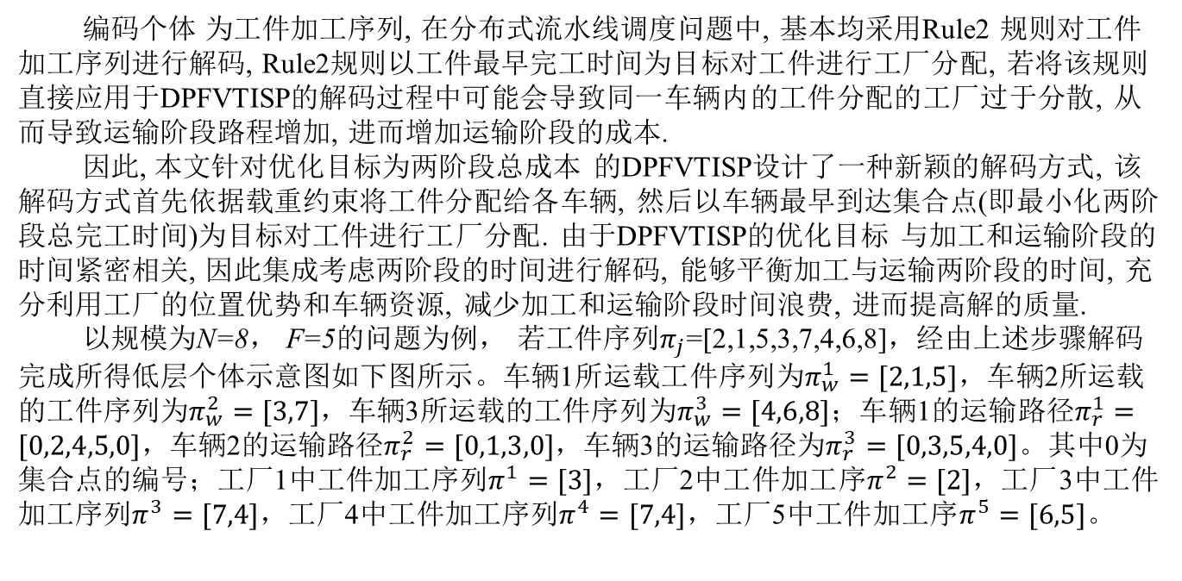
三、分布式流水线和车辆运输集成调度问题
编解码：
编码个体 为工件加工序列, 在分布式流水线调度问题中, 基本均采用Rule2 规则对工件加工序列进行解码, Rule2规则以工件最早完工时间为目标对工件进行工厂分配, 若将该规则直接应用于DPFVTISP的解码过程中可能会导致同一车辆内的工件分配的工厂过于分散, 从而导致运输阶段路程增加, 进而增加运输阶段的成本.
因此, 本文针对优化目标为两阶段总成本 的DPFVTISP设计了一种新颖的解码方式, 该解码方式首先依据载重约束将工件分配给各车辆, 然后以车辆最早到达集合点(即最小化两阶段总完工时间)为目标对工件进行工厂分配. 由于DPFVTISP的优化目标 与加工和运输阶段的时间紧密相关, 因此集成考虑两阶段的时间进行解码, 能够平衡加工与运输两阶段的时间, 充分利用工厂的位置优势和车辆资源, 减少加工和运输阶段时间浪费, 进而提高解的质量.
以规模为N=8， F=5的问题为例， 若工件序列$π_{j}$=[2,1,5,3,7,4,6,8]，经由上述步骤解码完成所得低层个体示意图如下图所示。车辆1所运载工件序列为$π_{w}^{1}=[2,1,5]$，车辆2所运载的工件序列为$π_{w}^{2}=[3,7]$，车辆3所运载的工件序列为$π_{w}^{3}=[4,6,8]$；车辆1的运输路径$π_{r}^{1}=[0,2,4,5,0]$，车辆2的运输路径$π_{r}^{2}=[0,1,3,0]$，车辆3的运输路径为$π_{r}^{3}=[0,3,5,4,0]$。其中0为集合点的编号；工厂1中工件加工序列$π^{1}=[3]$，工厂2中工件加工序$π^{2}=[2]，工厂$3中工件加工序列$π^{3}=[7,4]，$工厂4中工件加工序列$π^{4}=[7,4]，$工厂5中工件加工序$π^{5}=[6,5]$。
解码后低层问题域个体示意图

Slide 14
分布式装配流水线和车辆运输绿色集成调度问题
四

Slide 15
四、分布式装配流水线和车辆运输集成调度问题
分布式装配流水线和车辆运输集成调度问题(distributed assembly permutation flow-shop and vehicle transportation integrated scheduling problem DAPFVTISP) 可描述为: 将N个工件分配给F个具有相同配置但处于不同地理位置的工厂进行加工, 工件加工完成后通过车辆运输至指定装配工厂进行装配. 整个过程分为三阶段: 生产阶段、运输阶段和装配阶段. 在生产阶段, 所有工件均可安排在任意工厂进行加工, 工件一旦被分配到某个工厂后就不能再被分配到其他工厂, 每个工厂包括M台机器, 工件需按照固定的机器加工顺序进行加工. 任意一台机器在同一时刻只能加工一个工件, 不同工件之间相互独立互不影响. 在运输阶段, 车辆行驶速度恒定, H辆具有载重约束的车辆从装配工厂出发, 每辆车按照计划路线将不同工厂中完工的工件运回装配工厂. 车辆在不违反载重约束前提下可访问多个工厂. 在装配阶段, 由一台装配机器将 个特定不同工件组装成对应产品 , 装配机器在同一时刻只能装配一种产品， 构成产品 的 工件均需运送至装配工厂后，产品 才可进行装配.

Slide 16
四、分布式装配流水线和车辆运输集成调度问题
模型示意图：

Slide 17
四、分布式装配流水线和车辆运输集成调度问题
优化目标：
DAPFVTISP的优化目标为在加工、运输、装配三阶段的集成调度过程中找到一个最优调度方案使得总成本TC最小.
DAPFVTISP的总成本TC计算如下:
加工成本：
运输成本：
装配成本：
总成本：

Slide 18
分布式装配流水线和车辆运输绿色集成调度问题
五

Slide 19
五、分布式装配流水线和车辆运输绿色集成调度问题
分布式装配流水线和车辆运输绿色集成调度问题(green distributed assembly permutation flow-shop and vehicle transportation integrated scheduling problem GDAPFVTISP) 可描述为: 将N个工件分配给F个具有相同配置但处于不同地理位置的工厂进行加工, 工件加工完成后通过车辆运输至指定装配工厂进行装配. 整个过程分为三阶段: 生产阶段、运输阶段和装配阶段. 在生产阶段, 所有工件均可安排在任意工厂进行加工, 工件一旦被分配到某个工厂后就不能再被分配到其他工厂, 每个工厂包括M台机器, 每台机器的加工速度 均有 个档位可供调节, 工件需按照固定的机器加工顺序进行加工. 任意一台机器在同一时刻只能加工一个工件, 且具有相应的标准加工时间 , 每台机器的加工速度一旦选定，在该工件加工完毕之前不可更改，不同工件之间相互独立互不影响. 在运输阶段, 车辆有 种行驶速度可供参考和选择, 车辆在两工厂间行驶时，行驶速度一旦选定则不可更改, H辆具有载重约束的车辆从装配工厂出发, 每辆车按照计划路线将不同工厂中完工的工件运回装配工厂. 车辆在不违反载重约束前提下可访问多个工厂. 在装配阶段, 由一台装配机器将 个特定不同工件组装成对应产品 , 装配机器的装配速度 有 个档位可供调节，装配机器在同一时刻只能装配一种产品，且具有相应的标准装配时间 , 产品装配速度一旦选定，在该产品装配完毕前不可更改, 构成产品 的 工件均需运送至装配工厂后，产品 才可进行装配.

Slide 20
五、分布式装配流水线和车辆运输绿色集成调度问题
优化目标：
GDAPFVTISP的目标函数为最小化总成本TC与总能耗TEC
GDAPFVTISP的总成本TC计算如下:
生产成本：
运输成本：
装配成本：
总成本：
GDAPFVTISP的总能耗TEC计算如下：
生产能耗：
运输能耗：
装配能耗：
总能耗：

Slide 21
六、可做问题相关展望
一、可在本文基础上继续增添运输阶段，即将完工产品运输分配给各客户（该阶段可以是普通VRP，带时间窗的VRP，以及多级物流等）。
二、可在本文基础上考虑鲁棒调度，模糊调度，区间数等一系列不确定处理技术。
三、可以同时考虑工厂间的运输以及工厂内各机器间的运输。
四、在以上三点的基础上进一步考虑绿色节能调度，做成多目标问题。
五、想不出来了，江郎才尽了。。。

Slide 22
谢 谢！

